Slide 1
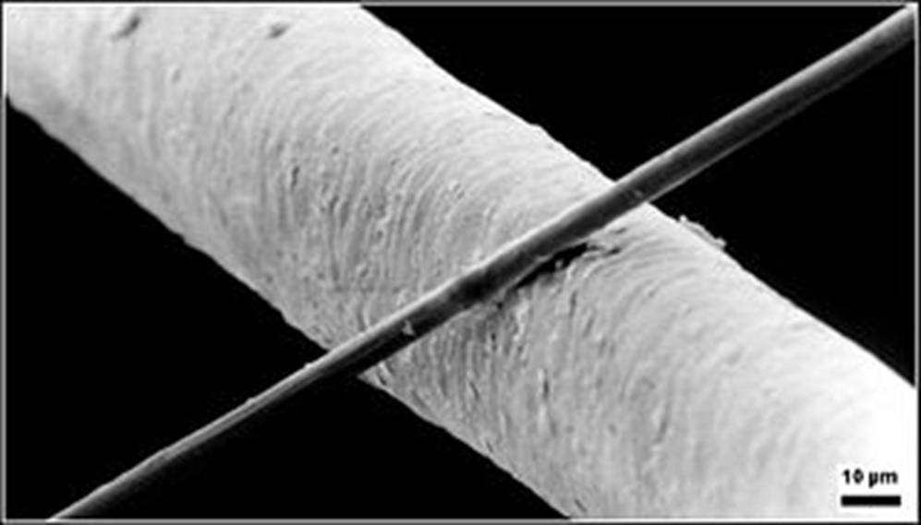
Carbonfaser
hell: menschliches Haar; dunkel: Carbonfaser

Slide 2
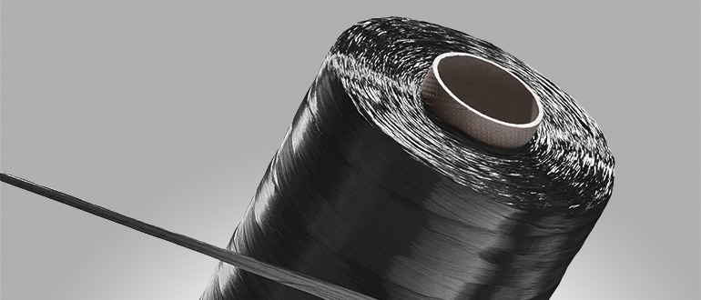
Gliederung
Carbonfaser- Überblick
Rohstoffe (Ausgangsstoffe)
Industrielle Herstellung
Vom Monomer zum Polymer
Chemischer Prozess zur Herstellung der Carbonfaser
Struktureigenschaftsbeziehungen
Verwendungs- und Anwendungsbereiche
Quellen

Slide 3

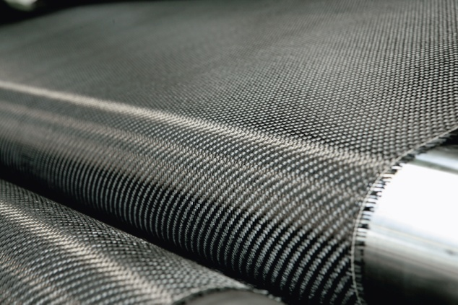

Carbonfaser
Kohlenstofffasern
Isotrope und Anisotrope Typen
Ø 5-9 Mikrometer
Geringe Dichte (1,8 g/cm³)
Hohen E-Modulwert
Korrosionsbeständig
Chemisch inert
Hohe Zugfestigkeit
Geringe Wärmeausdehnung
-> unbrennbar

Slide 4
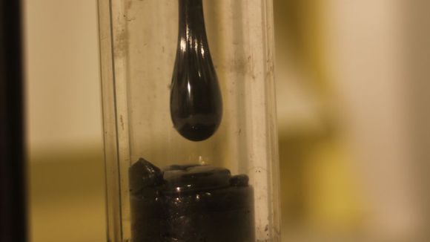
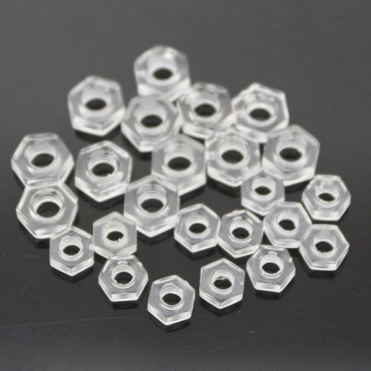
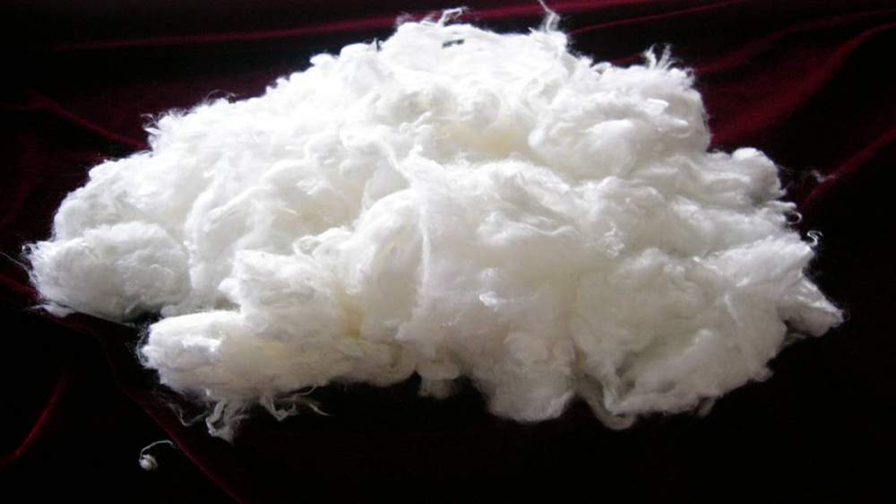
Rohstoffe
Pech, Viskose oder Polyacrylnitril

Slide 5
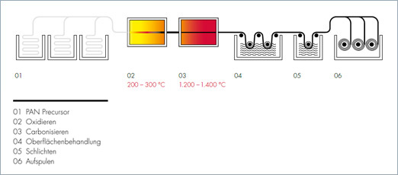
Industrielle Herstellung

Slide 6
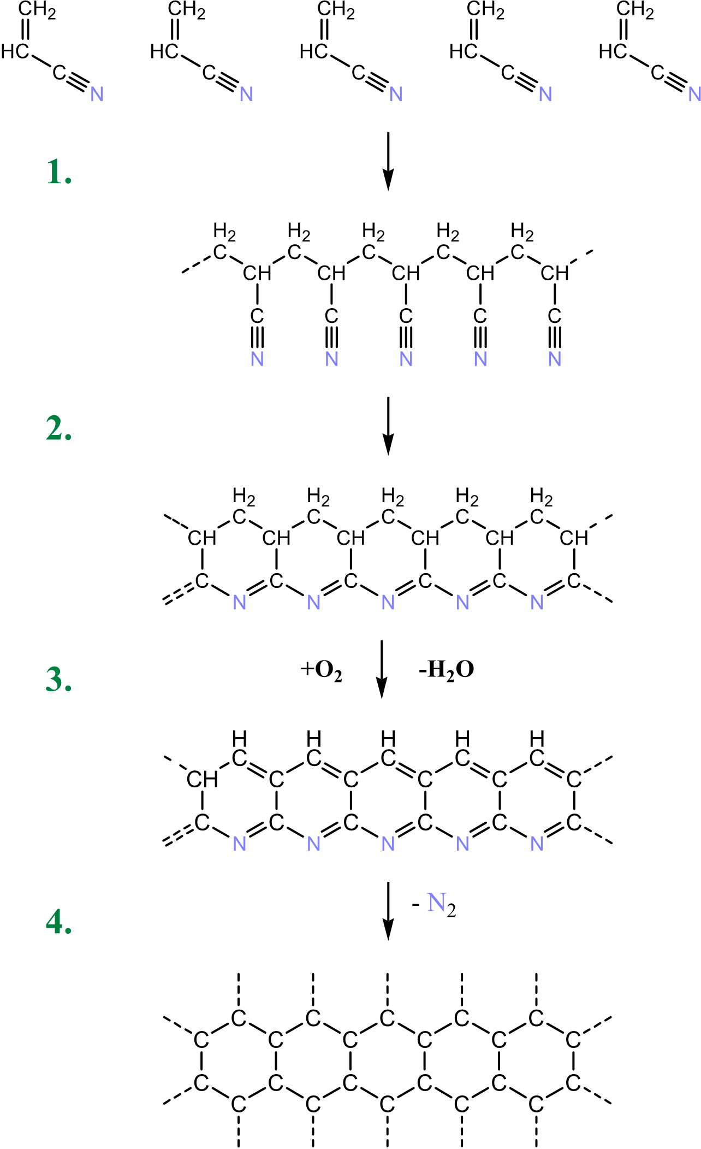
Strukturformel des Monomers
Strukturformel des Polymers

Slide 7
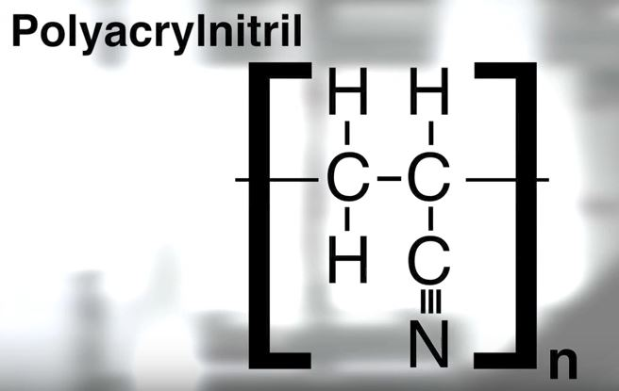
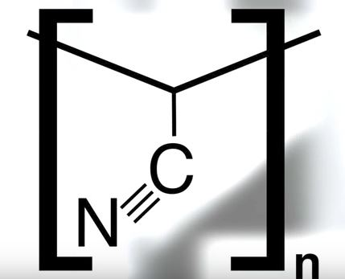
Vom Polyacrylnitril zur Carbonfaser
Wichtigster Ausgangsstoff (PAN)
radikalische Polymerisation
Hart, Chemikalien- und Lösungsmittelresistent

Slide 8
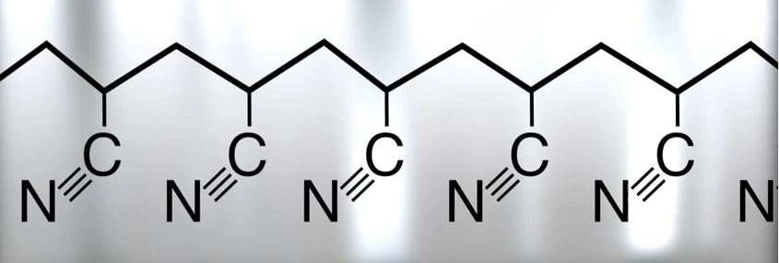
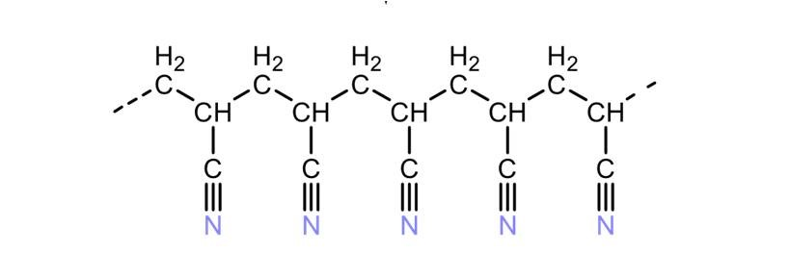
Vom Polyacrylnitril zur Carbonfaser

Slide 9
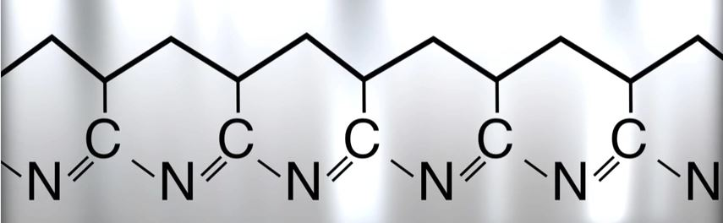
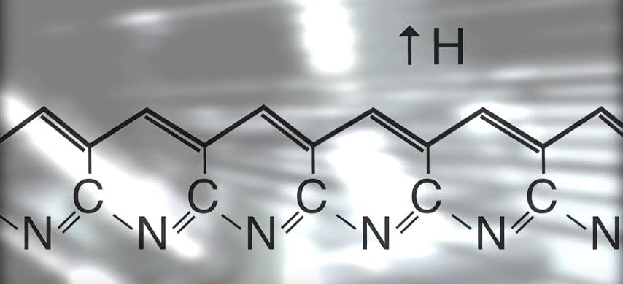
Vom Polyacrylnitril zur Carbonfaser

Slide 10
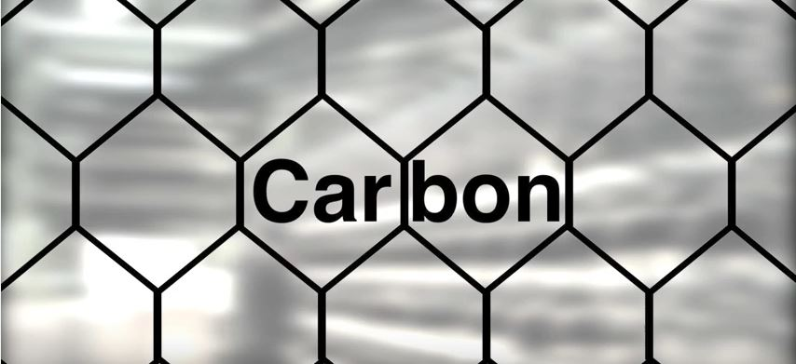
Vom Polyacrylnitril zur Carbonfaser
Graphitfaser

Slide 11
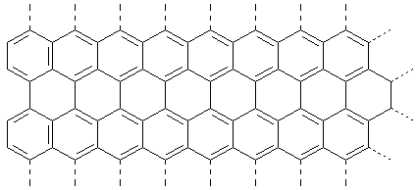
Struktureigenschaftsbeziehungen
Engmaschig vernetzt
Gitter/ Graphitstruktur
Sechseck-Struktur
Elektronenpaarbindungen
Duroplast

Slide 12


Verwendung von Carbonfaser
Formel 1, allgemein Rennwagen
Roding: Carbon Leichtbauroaster mit BMW Motor

Slide 13

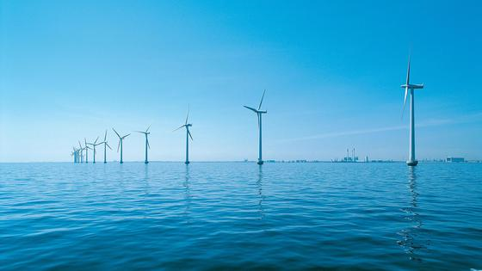
Spezialisiert sich auf Arbeit mit Carbonfaser
Insbesondere Offshore in der Windkraftindustrie

Slide 14

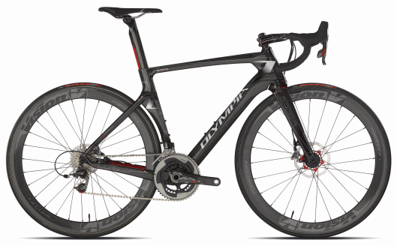

A380: zu 25% aus Carbonfaser
Rennräder, Tennisschläger etc.

Slide 15
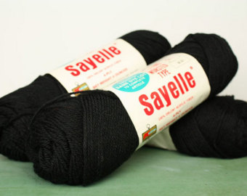
Quellen
https://www.sglgroup.com/cms/_common/images/products/lexicon-of-materials/carbon-fiber-de.jpg
https://www.abiweb.de/organische-chemie/makromolekuele/kunststoffe/einige-wichtige-kunststoffe/kohlenstofffasern.html
http://www.bgrci.de/fileadmin/BGRCI/Downloads/DL_Praevention/Fachwissen/Laboratorien/Laborrichtlinien/Acrylnitril_Einfache_Laborkennzeichnung_147218d3bd_leveled.jpg
http://www.patent-de.com/20030109/DE69623550T2.html
http://www.handelsblatt.com/unternehmen/industrie/zukunftsmaterial-wo-carbon-verwendet-wird/3424578.html
https://de.wikipedia.org/wiki/Kohlenstofffaserverst%C3%A4rkter_Kunststoff
https://de.wikipedia.org/wiki/Kohlenstofffaser
https://www.youtube.com/watch?v=B9-sks45g4A
http://www.r-g.de/wiki/Kohlefasern_(Carbon)#Mechanische_und_dynamische_Eigenschaften
http://www.chemieunterricht.de/dc2/kohle/c-kohlefasern.htm

